Slide 1
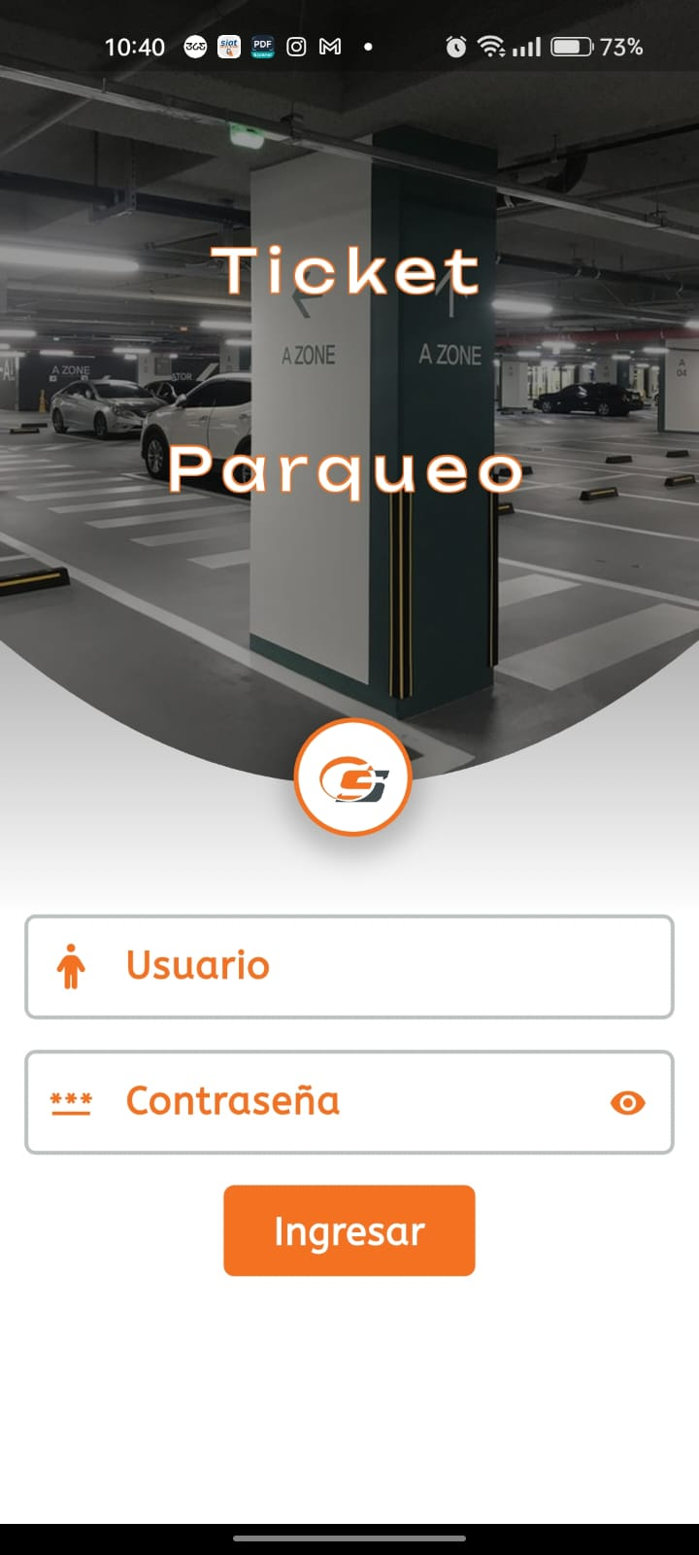
- Cambiar texto por:
Validador de Ticket de Parqueo G-Park
- La foto estoy buscando una nueva de forma vertical que se vea mas el parqueo que la columna del parqueo

Slide 2
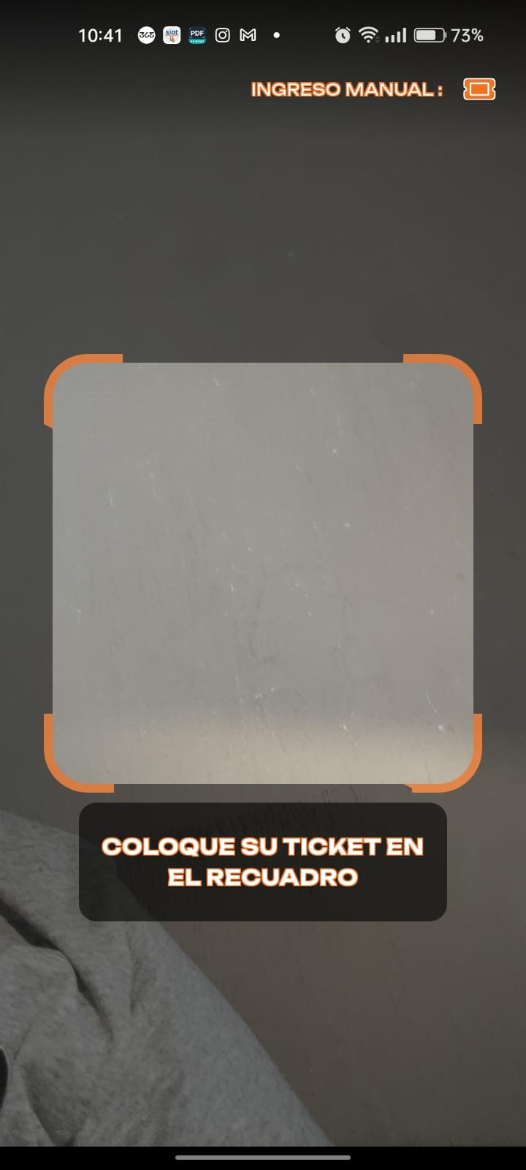
Cambiar Ingreso Manual por Ingreso por Nro. De Ticket
Estoy buscando un icono mas parecido al ticket utilizado en el parqueo
Habilitar un icono de Salir de Aplicación
* Esta es la pantalla principal de la aplicacion

Slide 3
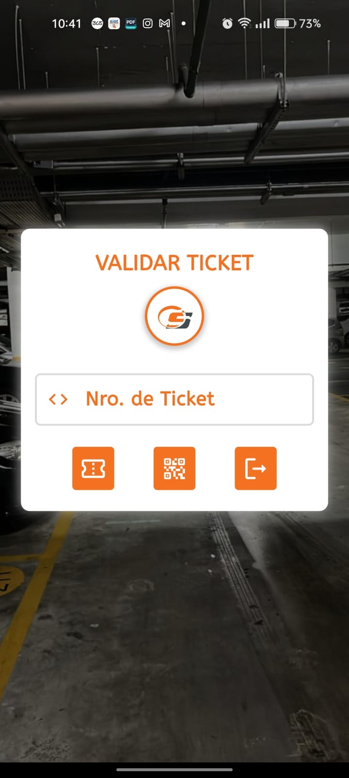
Esta es una pantalla secundaria de la aplicación
El icono de ticket, cambiar por OK
Eliminar el icono de QR
El icono de Salir debe ir a la pantalla principal que es la anterior y no salirse de la aplicación
Eliminar el icono <> dejar el texto
El fondo de esta pantalla debería ser la misma que la pantalla de inicio

